Slide 1
Архивный сектор Администрации Цимлянского района
Великая Отечественная война 1941-1945гг.
По материалам
Государственного архива Ростовской области и архивного сектора Администрации Цимлянского района

Slide 2
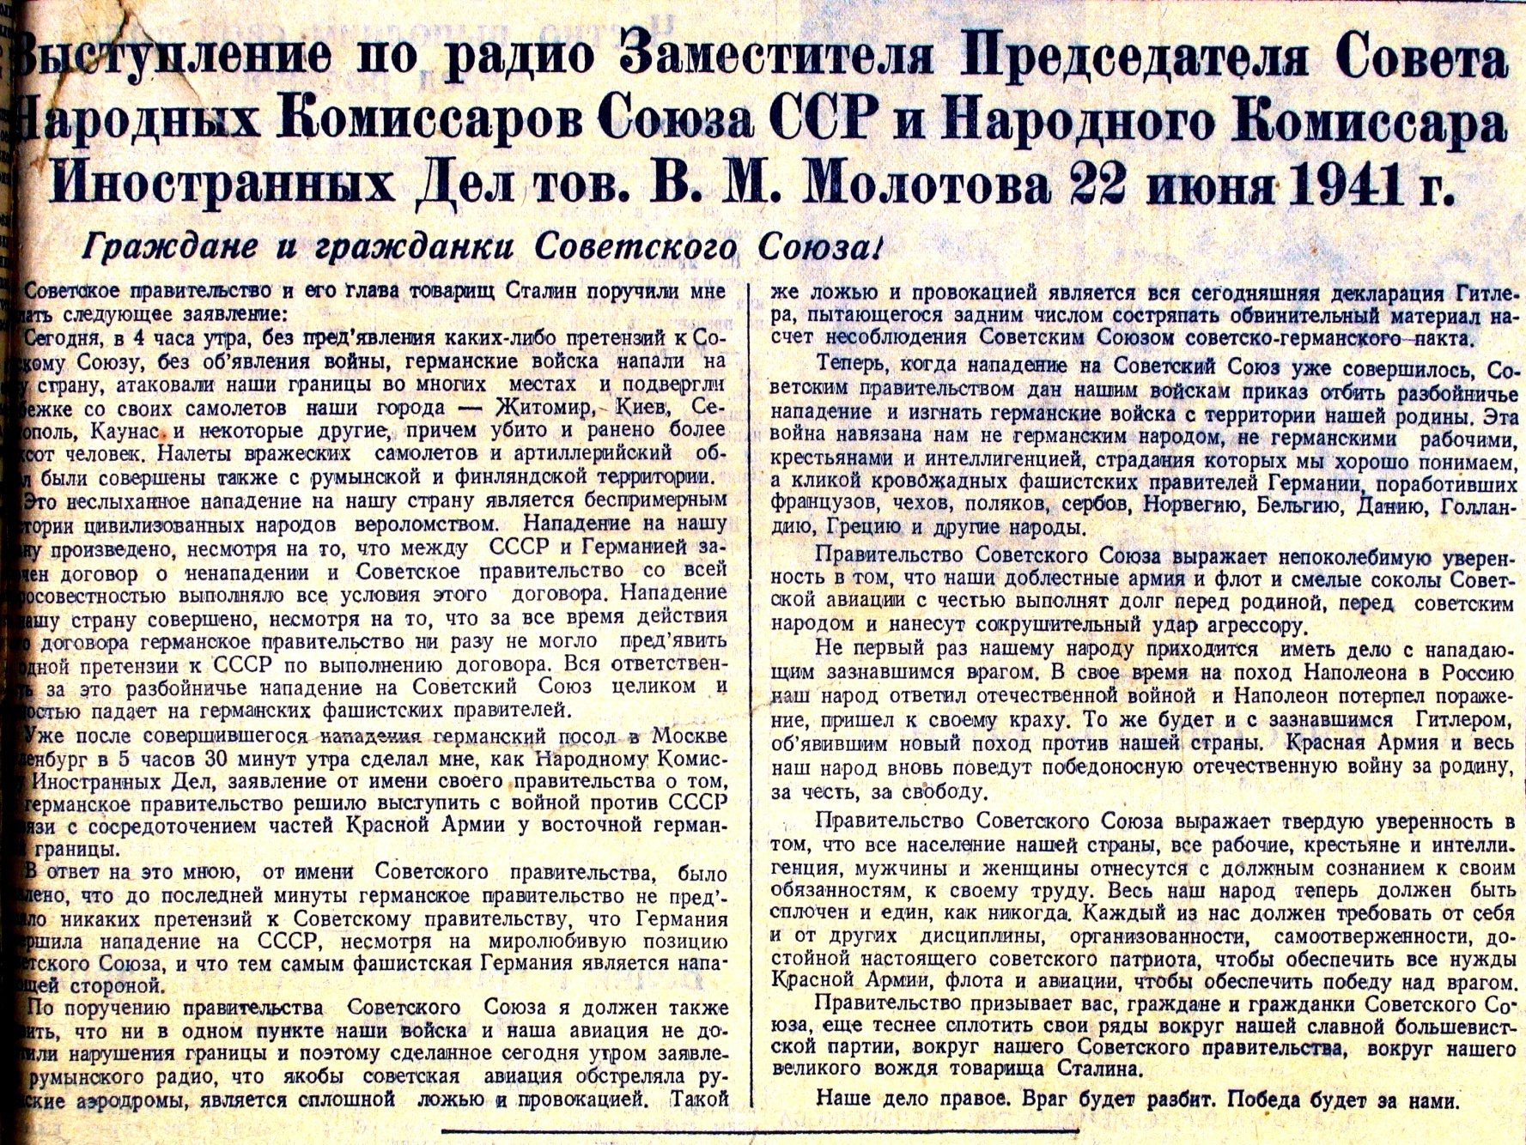
Выступление по радио Заместителя Председателя СНК СССР и Народного Комиссара Иностранных дел В.М. Молотова 22 июня 1941 г., опубликованное в газете «Молот»

Slide 3
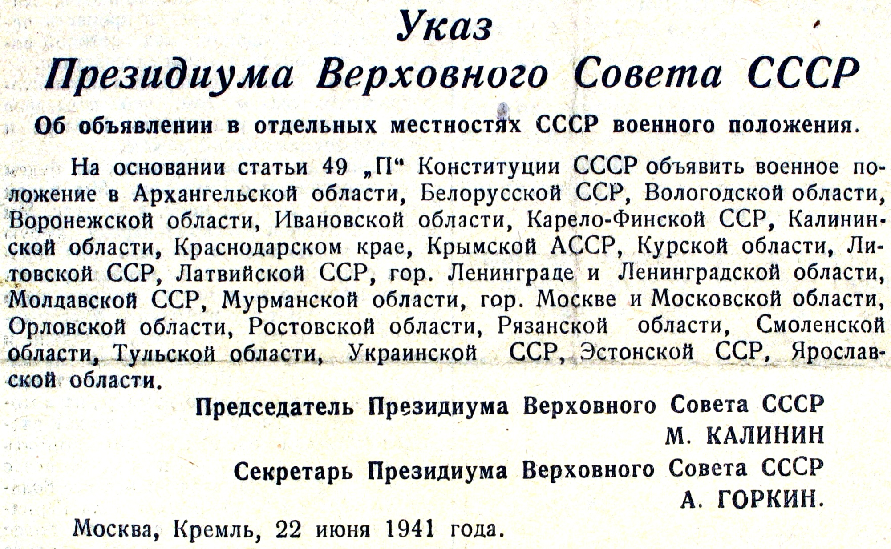
Указ президиума Верховного Совета СССР об объявлении в отдельных местностях СССР военного положения (в том числе в Ростовской области)

Slide 4
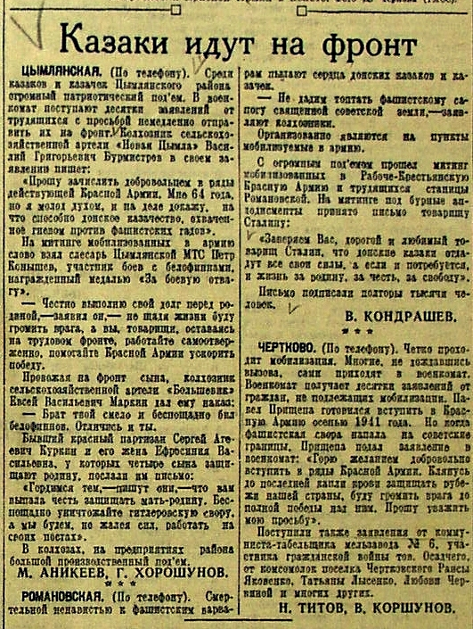
Газета «Молот» № 151 29 июня 1941 года станица Цымлянская

Slide 5
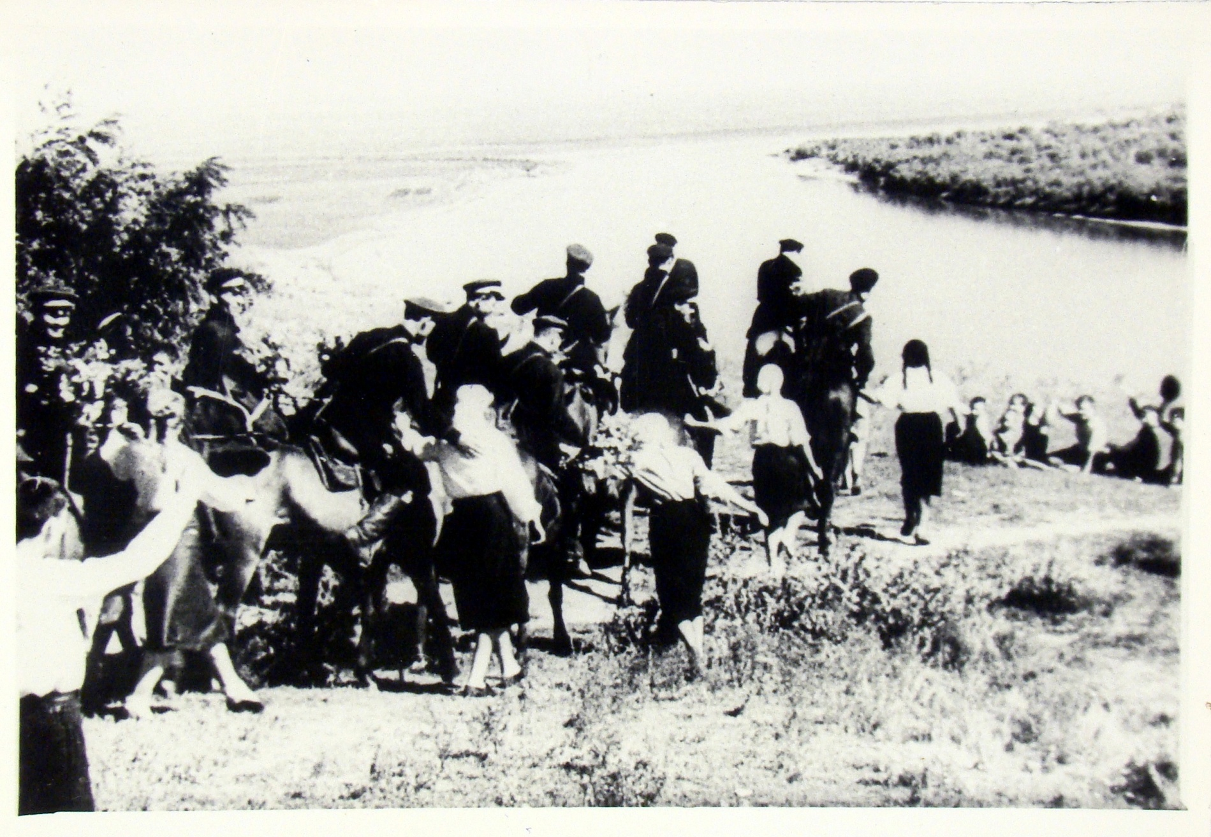
Проводы казаков на фронт. 1941 г.

Slide 6
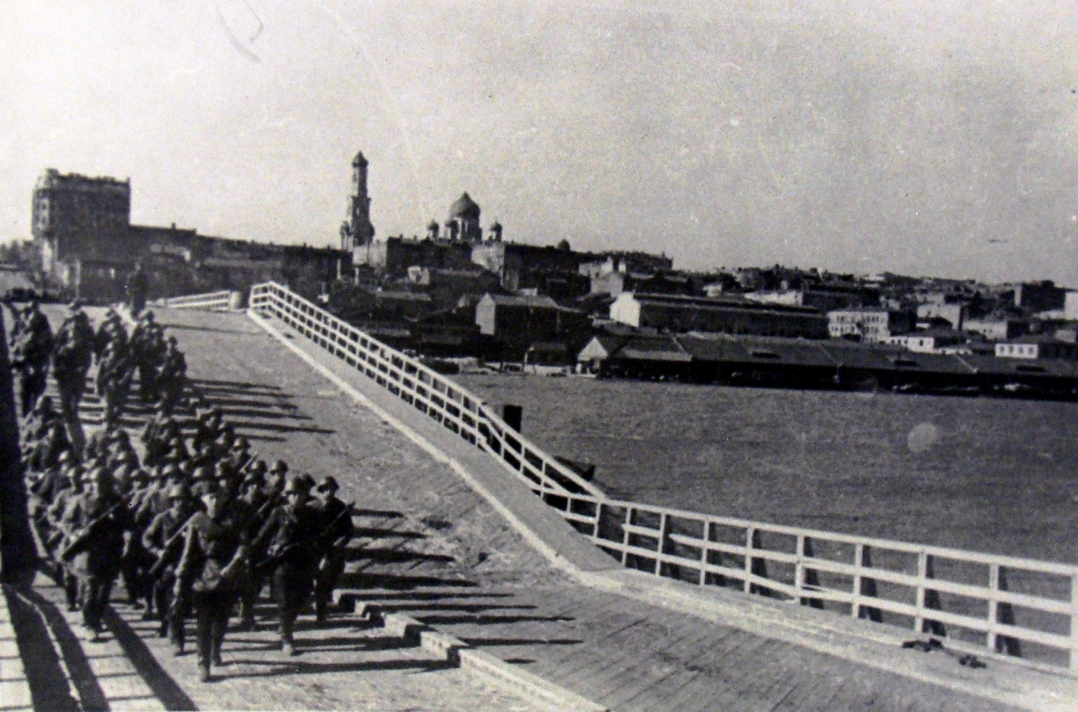
Части Красной армии. г.Ростов-на-Дону. 1941 г.

Slide 7
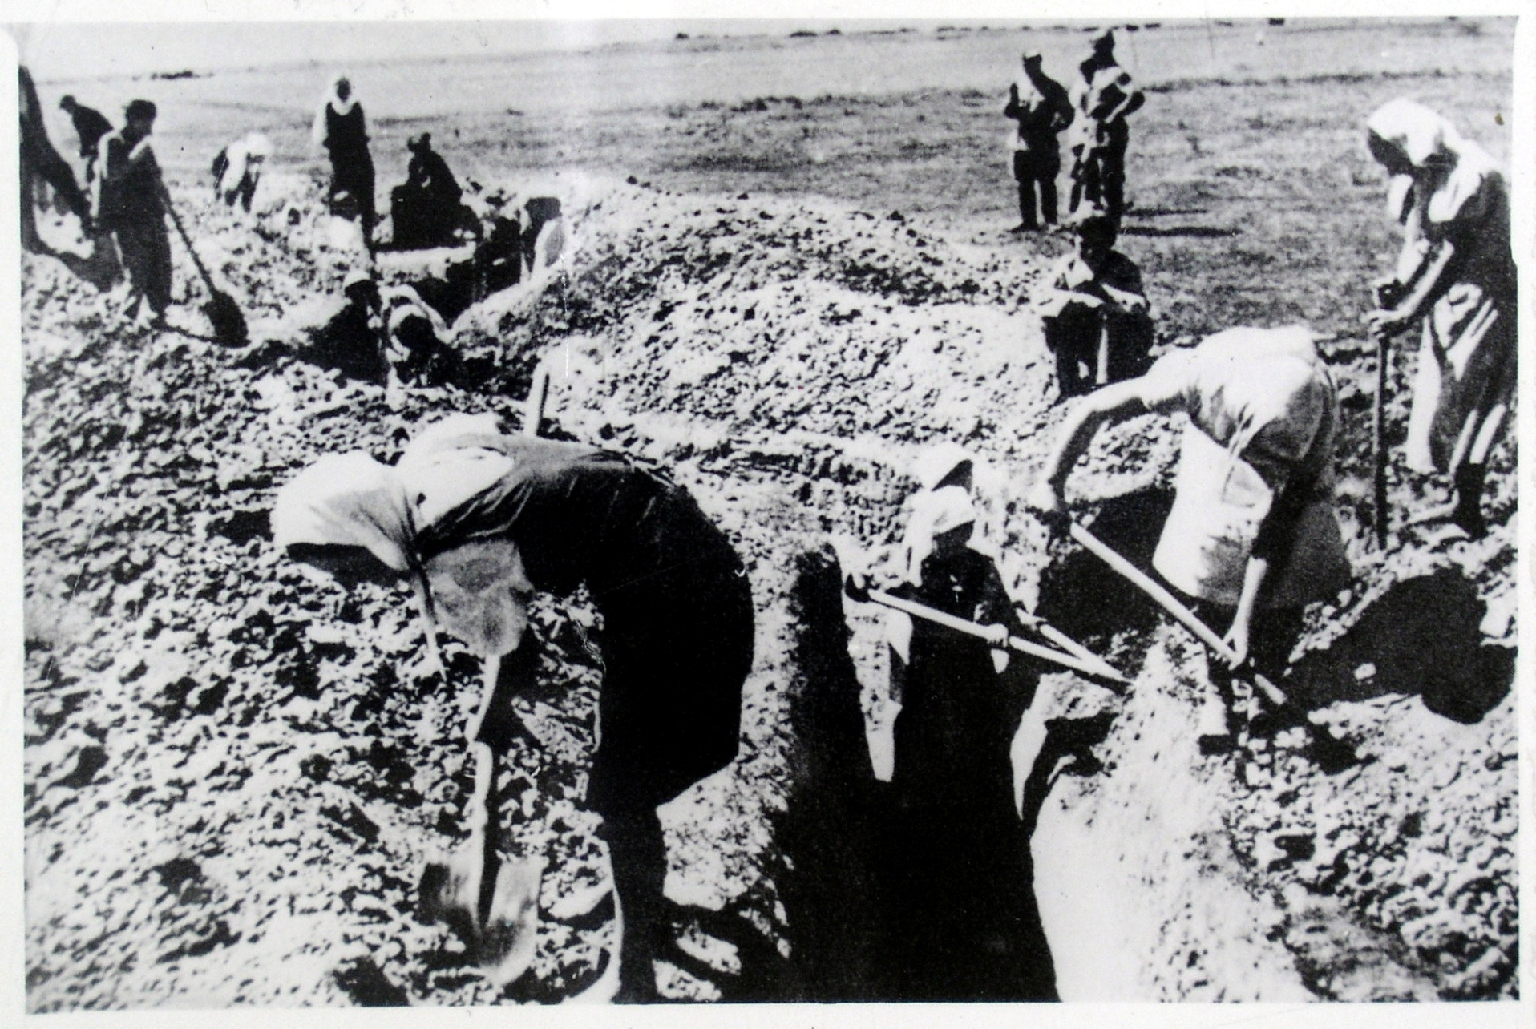
Жители донских станиц строят оборонительные сооружения. 1942 г.

Slide 8
Цимлянская школа 10В .октябрь 1941.ЦРКМ НВ 295

Slide 9
Начальник штаба истребительного батальона Хохлачёв Степан Петрович. Октябрь 1941. ЦРКМ НВ 295

Slide 10
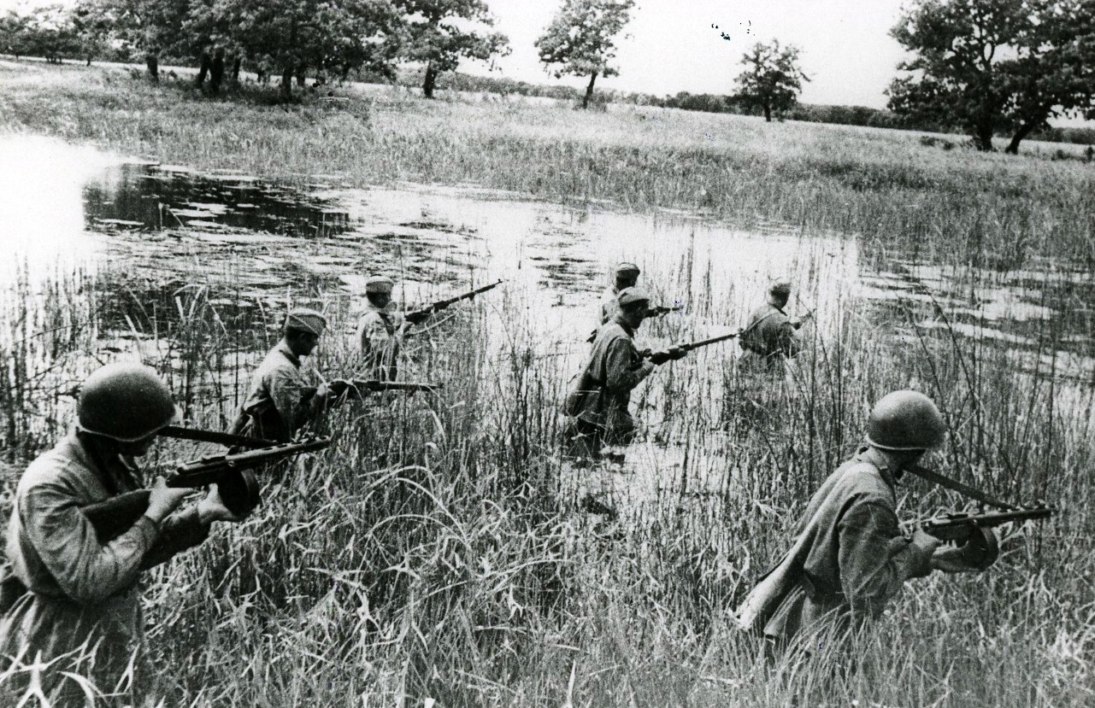
Советские бойцы форсируют водную преграду. 1942 г.

Slide 11
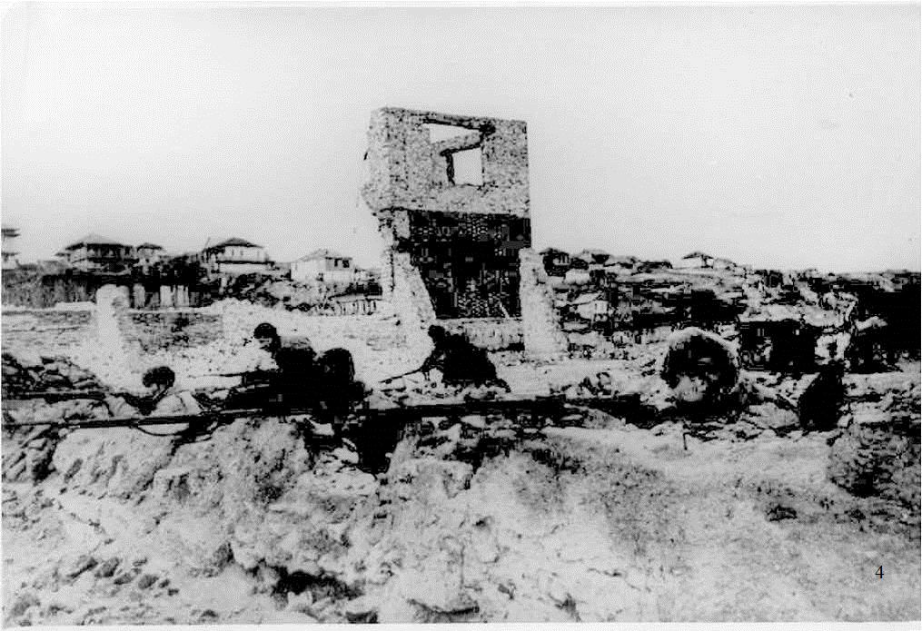
Цымла. Бои. 1 января 1943 года. ГАРО ПА 2784

Slide 12
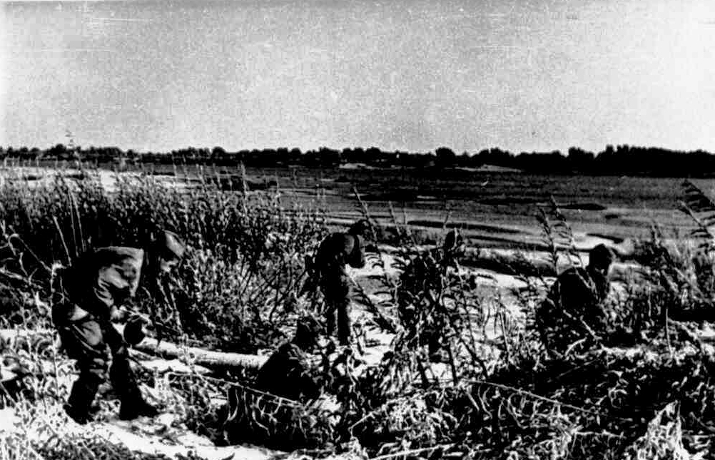
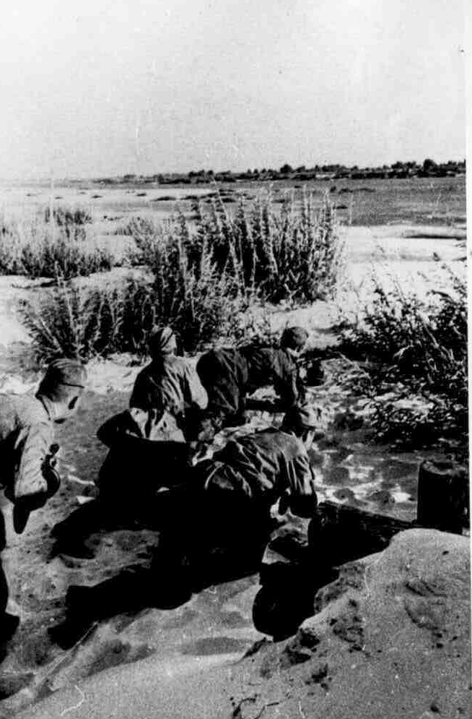
Бои за освобождение Ростовской области. 1943 г.

Slide 13
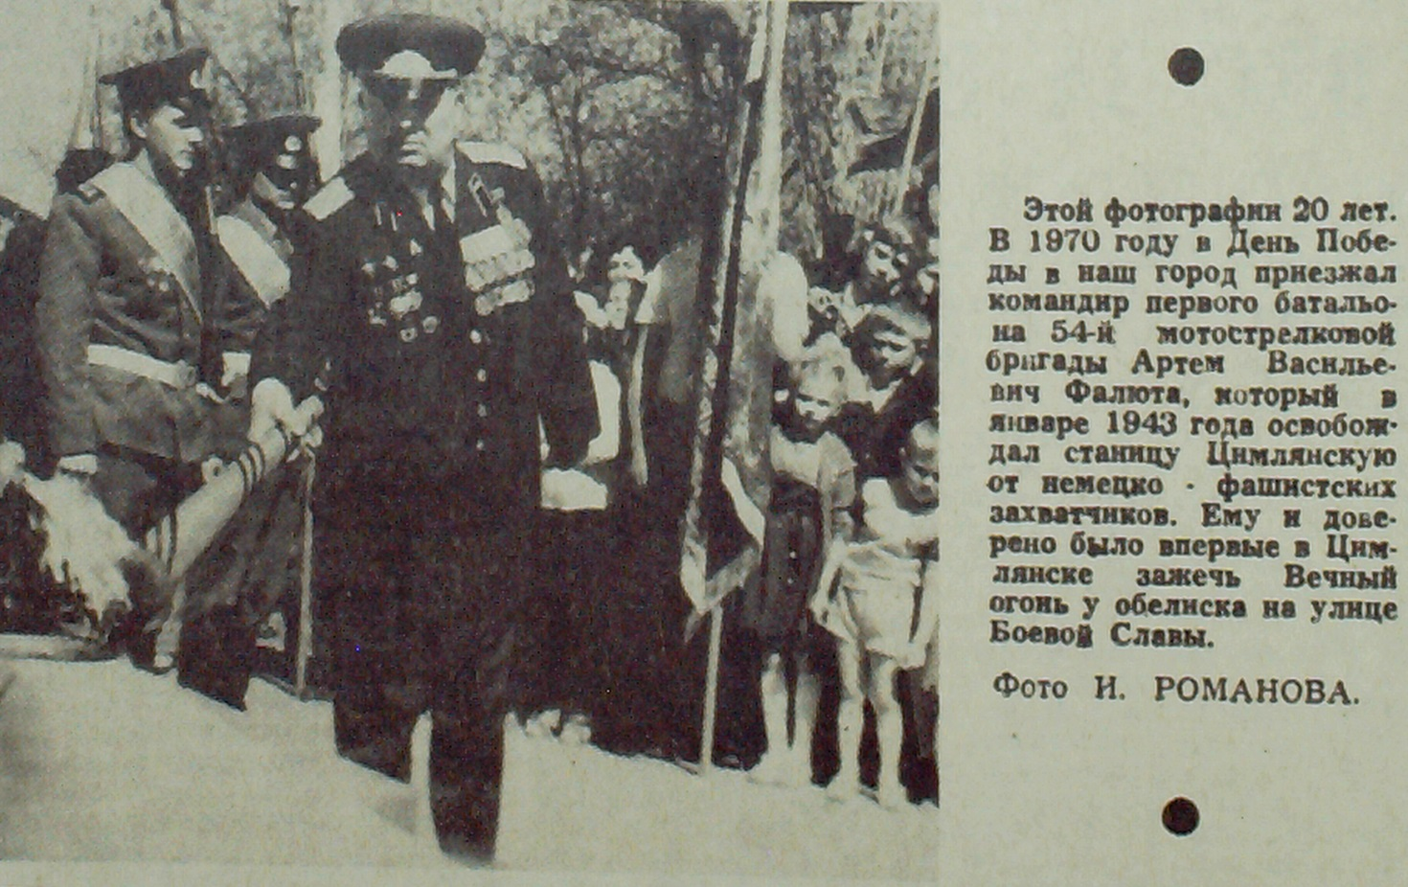
Газета «Ленинец» за 1990 год
Архивный сектор Администрации района ф.175 оп.1 д.47

Slide 14
Цимлянский район полностью освобожден от немецких оккупантов 05 января 1943 г.
Общие убытки, нанесенные району немецко-фашистскими захватчиками исчисляются в сумме 139.550.000 рублей.
Согласно информационной записки по Цимлянскому району о восстановлении хозяйственной деятельности р- на после изгнания немецких оккупантов от 20.01.43 года за период оккупации района на ½ уничтожили станицу Цимлянскую, почти все школы разрушены, выведены из строя мастерские МТС и колхозов, приведены в негодность все трактора и комбайны, почти полностью уничтожено все животноводство колхозов и совхозов.
Выставка подготовлена старшим инспектором архивного сектора Администрации Цимлянского района
Садымовой С.Н.

Slide 15
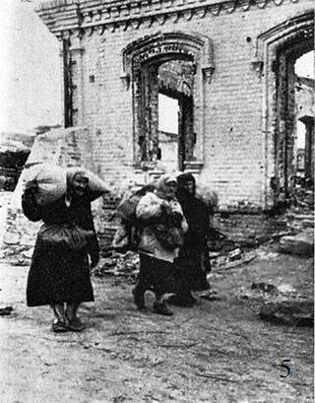
Жители станицы Цимлянской возвращаются домой .Январь 1943.ГАРО ПА 2784.

Slide 16
Постановление Цымлянского райисполкома от 21 января 1943 г. Слушали: О сборе трофейного, государственного, колхозно-кооперативного и принадлежащего частным лицам имущества, ценностей и продовольствия. Постановили: 1. Райисполком обязывает председателей с/Советов и колхозов в 5-ти дневный срок произвести сбор трофейного, государственного, колхозно-кооперативного и принадлежащего частным лицам имущества, ценностей и продовольствия на территории советов и колхозов. 2. Предложить гражданам, проживающим на территории Цымлянского района, в 2-х дневный срок сдать в с/Советы имеющиеся у них трофейное, колхозно-кооперативное и принадлежащее частным лицам имущество, ценности и продовольствие. 3. Предложить председателям с/Советов в суточный срок выделить пустующие помещения, назначить приемщиков, обеспечить строгий учет поступающего имущества с последующей передачей соответствующим организациям по указанию райисполкома. При учете, по возможности, указать какой организации или частному лицу принадлежало ранее сданное имущество. 4. Лица, не сдавшие в установленный срок имеющееся у них указанное имущество и ценности, будут привлекаться к уголовной ответственности по законам военного времени за мародёрство и за присвоение государственного и колхозно-кооперативного имущества. 5. Наблюдение за выполнением этого постановления возложить на органы милиции. 6.Обязать председателей с/Советов и колхозов в суточный срок довести это решение до сведения граждан Цымлянского района. Председатель РИКа С.Шурупов подпись Архив Администрации Цимлянского района. Ф.Р112.Оп.1.Д.3.Л.2.Подлинник. ф.112 оп.1 д.3л.36

Slide 17
Протокол № 4 заседания Президиума Цимлянского Райсовета депутатов трудящихся от 02 февраля 1943 г. «Об открытии школ, восстановлении животноводства, местной промышленности». ф.112 оп.1д.3 л.3,4,5

Slide 18
№ 11 Протокол заседания президиума Цымлянского Исполкома Райсовета депутатов трудящихся № 24 25/V 1943 г. Слушали: О строительстве переправ через реку Дон /д.т. Шурупов/ . Решили: В связи с тем, что в условиях военного времени переправы через реку Дон имеют большое значение для своевременного снабжения частей Красной Армии необходимыми боеприпасами и продовольствием через реку Дон обязать председателя Н-Курмоярского с/Совета и председателя колхоза им.Молотова построить паром через р.Дон. Обязать председателя Камышевского с/Совета и председателя колхоза им.Андреева построить паром через реку Дон в Камышевской. Обязать председателя Терновского с/С и председателя колхоза им.Дзержинского построить паром реку Дон в Терновской. Предложить директору Винсовхоза т.Буц построить паром через реку Дон на третьем участке Винсовхоза. Изыскать лес на строительство паромов из местных ресурсов грузоподъемностью двух автомашин или четырех брачек, срок строительства-10 июня. Председатель райсовета подпись … Архив Администрации Цимлянского района. Ф.Р-112.Оп.1.Д.3.Л.59, 59об.Подлинник.

Slide 19
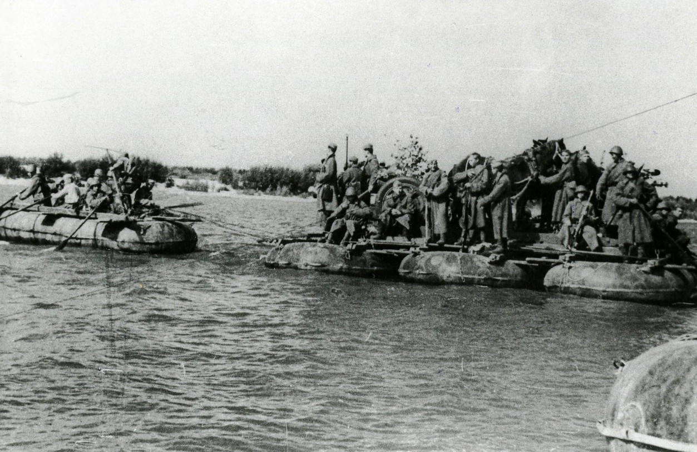
Гвардейцы на понтонах переправляются на правый берег Дона.

Slide 20
Протокол заседания Райсовета депутатов трудящихся и бюро Райкома ВКП/б/ № 21 20 апреля 1943 г. Слушали: О поддержании должного порядка по Цымлянскому району в части передвижения граждан и санитарного состояния района /д.т. Новикова/ Решили: 1. В соответствии приказа Военного Совета Южного фронта от 10.III.1943 г. и решения заседания бюро Ростовского Областного Комитета ВКП/б/ и Облисполкома от 28.III.1943 г. № 226, с целью прекращения излишнего передвижения гражданского населения в прифронтовых пунктах, Исполком Райсовета депутатов трудящихся и бюро Райкома КП/б/ постановляют: Предложить председателям сельисполкомов советов депутатов трудящихся, нач.политотделов и директорам МТС и винсовхоза: 1. Довести до сведения населения о введенном с 25.III.1943 г. на территории Ростовской области строгом режиме передвижения гражданского населения из одного населенного пункта в другой, строго соблюдая порядок о передвижении. 2. Поручить зам.нач. РО НКВД пом.милиции тов.Новикову строго выдерживать порядок выдачи пропусков, установленный приказом НКВД СССР, особо обращая внимание на лиц , коим выдаются пропуска в сторону фронта. 3. Строжайше запретить населению предоставлять жилье и ночлег кому бы то ни было / как военным, так и гражданским лицам/ без разрешения военного коменданта ст.Цымлянская,, а на периферии района без ведома председателей сельисполкомов, или уполномоченных хуторов. 4. С целью поддержания должного порядка в населенных пунктах района, наблюдения за светомаскировкой, борьбы с возникновением пожаров и сохранения имущества граждан, поручить председателям сельисполкомов и уполномоченным хуторов: а/ В 3 дневный срок председателям сельисполкомов организовать во всех населенных пунктах, квартальных дежурных, с установлением их дежурства из расчета на каждые 10 домов один квартальный дежурный. б/ Председателям сельисполкомов и директорам МТС и винсовхоза по территориальности обеспечить в населенных пунктах, по полям и над дорогами, уборку трупов животных, вражеских солдат и офицеров до 1.V.1943 г., а также сбор и сдачу на склад Райвоенкомата всего собранного трофейного вооружения и всех видов военного имущества, строго учитывая по ранее высланной Райкомом форме. 5. Разрешить председателям сельисполкомов в неотложных случаях, по требованиям командования воинских частей, производить мобилизации местного населения для восстановления дорог, мостов, переправ и т.д. Председатель райсовета подпись Архив Администрации Цимлянского района. Ф.Р-112.Оп.1.Д.3.Л.41, 43об,44,44об. Подлинник.

Slide 21
Протокол заседания исполкома Цымлянского райсовета депутатов трудящихся № 36 29 октября 1943 года …Пункт № 1 Слушали: О проведенной работе по проверке контингента населения, подлежащего снабжению хлебом по Цымлянскому району Решили: … При проверке снабжения населения хлебом комиссией совместно с активом установлено:В июне, июле и августе м-це население района ввиду недостаточного количества хлебного фонда, удовлетворено согласно государственным нормам только на 50%. В сентябре месяце из 15 тонн отпущенного хлебного фонда 3 тонны израсходовано на общественное питание (детсад, детские ясли, райбольница, столовые) и 12 тонн продано населению района по хлебным талонам по уменьшенным нормам: рабочим вместо 300 гр. муки в день выдано 220 гр. служащим вместо 240 гр. Муки в день выдано 160 гр. иждивенцам и детям вместо 180 гр. Муки в день выдано 100 гр. за первую половину октября хлеб выдан всему контингенту только с 7-го октября. Оставшийся хлеб на вторую половину месяца роздан только рабочим, служащим и инвалидам Отечественной войны, а иждивенцам и детям хлеб не был выдан… Причем большая часть рабочих таких предприятий и учреждений, как Консервный завод, Лесхоз, Лесопитомник, Промкомбинат, райбольница, райпотребсоюз, сельпо, редакция, заготскот и др.удовлетворяются из месяца в месяц по категории служащих , так как получаемые 15 тонн хлеба далеко не могут удовлетворить весь контингент по полной государственной норме. … 1.Просить Облисполком об увеличении наряда на получение хлеба для полного удовлетворения по существующим государственным нормам проверенного наличия контингента: рабочих- 999 чел., служащих -1855 чел., иждивенцев, детей - 561 чел., инвалидов труда и детей сирот - 200чел., 1862 чел. до 36,462 тонны, а также для общественного питания (детские ясли, детсады, столовые, Райбольница, НКВД, командировочные) 3 тонны. Всего 39,462 тонны. 2.Обязать зав. райторготделом т. Гончарова строго контролировать правильность расходования хлеба… Председатель райсовета подпись / Шурупов/ Секретарь райсовета подпись / Шалаев/ Архив Администрации Цимлянского района. Ф.Р-112.Оп.1.Д.3.Л.124,12об,125.Подлинник.

Slide 22
Протокол 10 сессии Цымлянского Районного Совета депутатов трудящихся с участием руководителей предприятий, организаций и учреждений, председателей с/Советов и колхозов района. б/н 25-26 октября 1943 года …Пункт № 1 Слушали: О ходе выполнения постановления Совнаркома Союза ССР и ЦК РКП б) от 21 августа 1943 г. « О неотложных мерах по восстановлению хозяйства в районах, освобожденных от немецкой оккупации»…Директор Цымлянской МТС тов. Иванов говорит об ущербе, нанесенном МТС немецко – фашистскими оккупантами. Тракторный парк полностью выведен из строя, весь сельхозинвентарь был полностью приведен в негодность, станки ,оборудование МТМ разграблены и надо было немало положить сил для того, чтобы восстановить работу МТС. Уже сейчас МТС имеет 43 трактора… …Трудящиеся Цымлянского района проделали большую работу по восстановлению, ремонту, и новому строительству жилых домов и обеспечению пригодными для жилья квартирами рабочих, служащих и колхозников. За это время восстановлено и вновь построено жилых домов –138 с жилой площадью 6077 квадратных метров. , кроме того 25 домов частновладельческого фонда с площадью 727 кв.м. Организована детская столовая в райцентре на 120 человек, детские ясли на 54 ребенка, детсад на 90 человек, кроме того организованы самостоятельные столовые в станицах Маркинской, Н- Курмоярской,Н-Цимлянской. Возобновили свою деятельность 29 начальных школ и 8 неполных средних и средних школ с общим контингентом учащихся 2442 человек. Восстановлены амбулатория, больница на 30 коек, детская консультация, два врачебных участка, 8 фельдшерских пунктов, родильный дом, имеется зубоврачебный кабинеты. Председатель сессии подпись / Ковалева/ Секретарь сессии подпись / Шалаев/ Архив Администрации Цимлянского района. Ф.Р-112.Оп.1.Д.2.Л.1-14.Подлинник.

Slide 23
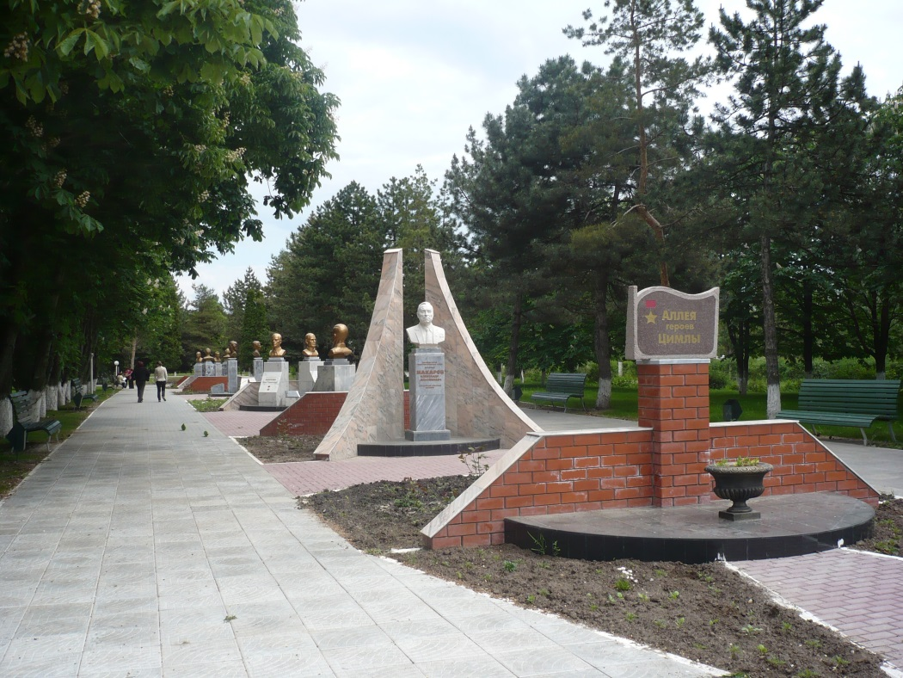
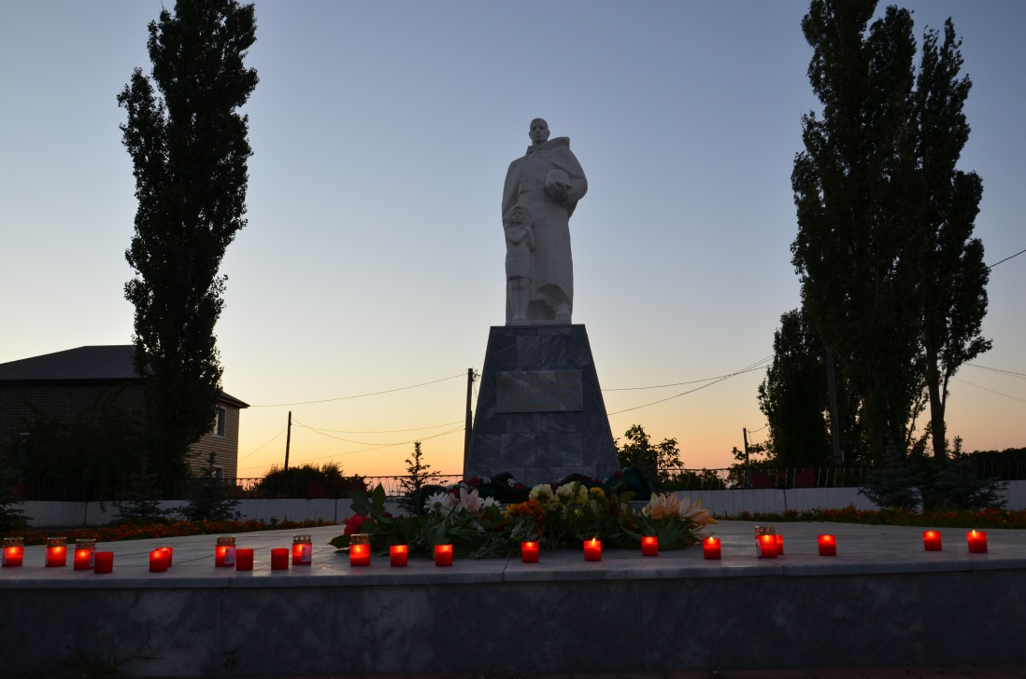
Сколько бы лет ни прошло, мы будем помнить стойкость и мужество жителей Цимлянского района, которые выдержали все испытания и победили в самой тяжелой и кровопролитной войне прошлого столетия.

